Slide 1
الدرس ‎1-2‎: عزم القوّة
τ
Moment of a Force (Torque) τ
الوحدة الأولى: الحركة · الصف الثاني عشر علمي
المحتوى من مذكرة الفيزياء – إعداد أ. محمد نبيل

Slide 2
محتويات الدرس
العزوم المتّزنة وشرطا الاتّزان
عزم القوّة وذراعها وقانونه
4
1
عزم القوّة ومركز الثقل
العزم بزاوية والعوامل المؤثّرة
5
2
الازدواج وعزم الازدواج
اتّجاه العزم وحالات انعدامه
6
3

Slide 3
عزم القوّة وذراعها
1
Torque & Lever Arm

Slide 4



عزم القوّة (عزم الدوران) τ
التعريف
كمّية فيزيائية تعبّر عن مقدرة القوّة على إحداث حركة دورانية للجسم حول محور الدوران.
القوّة
تُكسب الجسم تسارعًا
عندما تؤثّر قوّة في صنبور، أو عند فتح الباب، أو ربط صامولة، فإن المسبّب لدوران الجسم هو عزم القوّة وليس القوّة.
عزم القوّة
يُكسب الجسم دورانًا

Slide 5
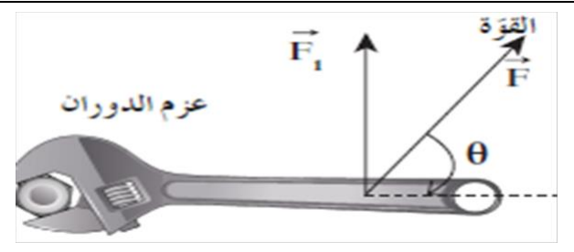

قانون عزم القوّة وذراع القوّة
τ = F⊥ × d
N.m
عزم القوّة
τ
N
مركّبة القوّة العمودية
F⊥
m
ذراع القوّة
d
ملاحظة 1
يُقاس عزم القوّة بوحدة N.m، وهي لا تكافئ وحدة الجول.
ذراع القوّة: المسافة من محور الدوران إلى نقطة تأثير القوّة.

Slide 6
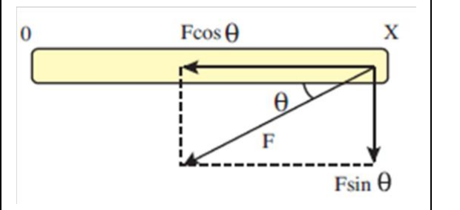
عندما تؤثّر القوّة بزاوية
ملاحظة 2: عندما تؤثّر في الجسم قوّة بزاوية تميل على محور الدوران، فإن مركّبة القوّة العمودية فقط هي التي تُسهم في عمل القوّة؛ لذا تتحوّل معادلة حساب العزم إلى:
τ = F d sin θ
الزاوية بين القوّة وذراع القوّة
وتُقاس بالدرجة
θ

Slide 7
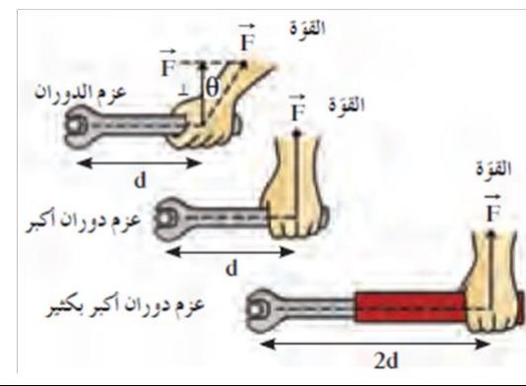
العوامل التي يتوقّف عليها مقدار عزم القوّة
d
4
F
3
ذراع القوّة
مقدار القوّة
يزداد مقدار عزم القوّة بزيادة ذراع العزم (ذراع القوّة).
يزداد مقدار عزم القوّة بزيادة مقدار القوّة المؤثّرة.
عند استخدام مفتاح الربط كما في الشكل:
5
مفتاح الربط الطويل ⟵ جهد أقلّ وعزم أكبر، فيُفتح البرغي بسهولة.
القوّة العمودية ⟵ عزم أكبر، فيسهل فتح البرغي.

Slide 8
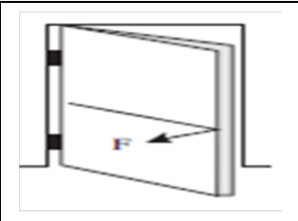
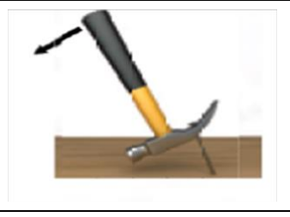

تطبيقات: المطرقة ومقبض الباب
الدفع العمودي
عند دفع الباب لا ندفع المقبض جانبًا، بل ندفعه بصورة عمودية؛ لأن القوّة العمودية تعطي عزمًا أقوى: دوران أكثر بجهد أقلّ.
مقبض الباب
7
المطرقة
6
يوضع مقبض الباب بعيدًا عن محور دوران الباب ليمدّنا بأكبر عزم للقوّة، فيسهل فتح الباب.
عند استخدام مطرقة لسحب مسمار: بزيادة ذراع المطرقة يسهل انتزاع المسمار.

Slide 9

اتّجاه عزم القوّة: قاعدة اليد اليمنى
يُحدَّد اتّجاه عزم القوّة بقاعدة اليد اليمنى؛ ويكون اتّجاه العزم دائمًا عموديًا على الصفحة.
8
مع عقارب الساعة
عكس عقارب الساعة
اتّجاه العزم عمودي على الصفحة للداخل ⊗
اتّجاه العزم عمودي على الصفحة للخارج ⊙
العزم سالب −
العزم موجب +

Slide 10
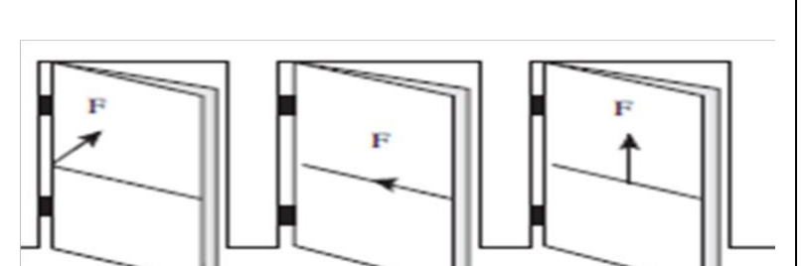
حالات يكون فيها عزم القوّة صفرًا
إذا كان خط عمل القوّة يمرّ بمحور الدوران
1
d = zero ⟹ τ = zero
إذا كان خط عمل القوّة يوازي محور الدوران
2
τ = 0
θ = zero ⟹ sin(zero) = zero ⟹ τ = zero
في كلتا الحالتين لا تُنتج القوّة دورانًا

Slide 11
تدريبات على حساب عزم القوّة
2
Practice: Calculating Torque

Slide 12
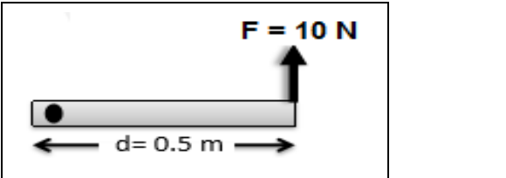
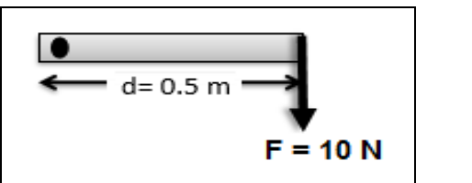
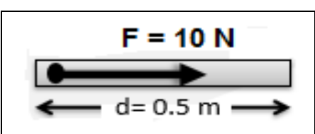
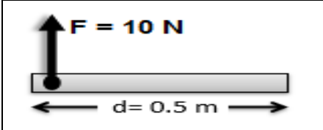
مثال: احسب مقدار عزم القوّة مع تحديد اتّجاهه (1)
τ = F d = (10)(0.5) = + 5 N.m
τ = F d = (10)(0.5) = − 5 N.m
عكس عقارب الساعة
مع عقارب الساعة
τ = ZERO
τ = ZERO
خط عمل القوّة يمرّ بمحور الدوران
القوّة تؤثّر عند محور الدوران

Slide 13
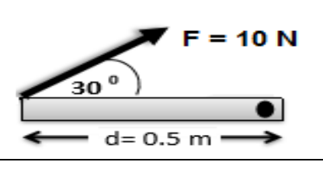
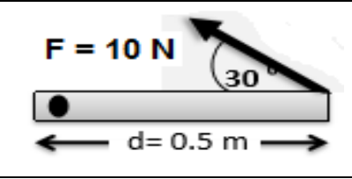
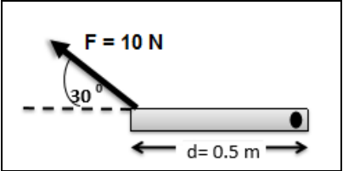
مثال: احسب مقدار عزم القوّة مع تحديد اتّجاهه (2)
F = 10 N ، d = 0.5 m ، θ = 30°
τ = F d sin θ
τ = F d sin θ
τ = F d sin θ
τ = (10)(0.5) sin(30)
τ = (10)(0.5) sin(30)
τ = (10)(0.5) sin(30)
τ = − 2.5 N.m
τ = + 2.5 N.m
τ = − 2.5 N.m
مع عقارب الساعة
عكس عقارب الساعة
مع عقارب الساعة

Slide 14
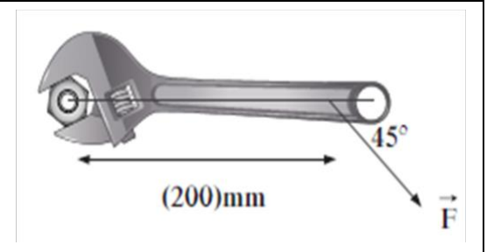
مثال (2/57): عزم القوّة على مفكّ الربط
أحسب مقدار عزم القوّة التي تبذلها يدك على مفكّ ربط، علمًا أن طول ذراع القوّة 200 mm، ومقدار القوّة 100 N، والزاوية بين القوّة وذراعها °45.
τ = F d sin θ
المعطيات
τ = (100) (200/1000) sin(45)
F = 100 N
d = 200 mm
θ = 45°
τ = 14.14 N.m
τ = ?

Slide 15
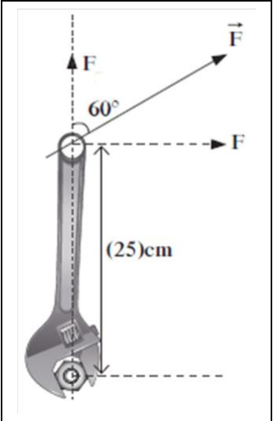
مثال (4/57): القوّة اللازمة لتثبيت صامولة
تحتاج صامولة إلى عزم قوّة مقداره 40 N.m باستخدام مفكّ ربط طوله 25 cm. أحسب مقدار القوّة اللازمة لتثبيت الصامولة.
τ = F d sin θ
المعطيات
40 = F (25/100) sin(60)
d = 25 cm
τ = 40 N.m
F = 184.75 N
θ = 60°
F = ?

Slide 16
مثال (4/88) والعلاقة البيانية لقانون عزم القوّة
أحسب عزم الدوران الناتج عن قوّة عمودية مقدارها 20 N عند نهاية مفتاح ربط طوله 0.2 m.
τ = F d
المعطيات
F = 20 N
τ = (20)(0.2)
d = 0.2 m
θ = 90°
τ = 4 N.m
τ = ?
τ = F × d ⟸ علاقة طردية: خط مستقيم يمرّ بنقطة الأصل

Slide 17
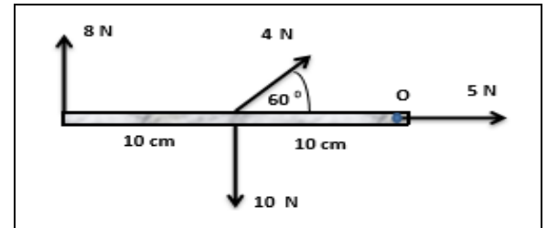
مثال: محصّلة العزوم على ساق منتظمة وزنها 10 N
ساق منتظمة ومتجانسة وزنها 10 N وطولها 20 cm. أحسب محصّلة العزوم المؤثّرة على الساق بالنسبة لمحور الدوران O.
τ₁ = zero
لأن القوّة تمرّ بمحور الدوران
τ₂ = (4)(10/100) sin(60) = − 0.35 N.m
طريقة الحلّ
نحسب عزم كلّ قوّة حول المحور O، ونحدّد إشارته من اتّجاه الدوران، ثمّ نجمع العزوم جمعًا جبريًا.
τ₃ = (10)(10/100) = + 1 N.m
τ₄ = (8)(20/100) = − 1.6 N.m
τT = τ₁ + τ₂ + τ₃ + τ₄
τT = zero − 0.35 + 1 − 1.6 = − 0.95 N.m

Slide 18
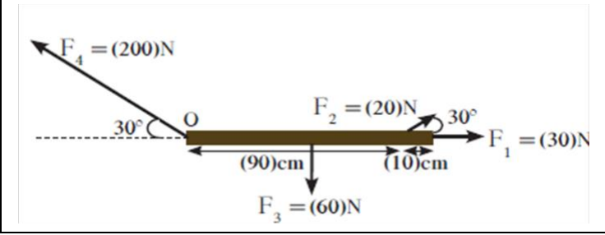
مثال (1/52): ساق متجانسة طولها 100 cm ووزنها 60 N
تؤثّر في الساق ثلاث قوى إضافةً إلى وزنها. أحسب: 1- مقدار عزم كلّ قوّة من القوى الأربع حول محور الدوران O واتّجاهه. 2- محصّلة العزوم الناتجة.
τ₁ = zero
خط عمل القوّة يمرّ بمحور الدوران
τ₂ = (20)(90/100) sin(30) = + 9 N.m
النتيجة
محصّلة العزوم سالبة؛ إذن تدور الساق مع اتّجاه عقارب الساعة.
τ₃ = (60)(50/100) = − 30 N.m
τ₄ = zero
القوّة تمرّ بمحور الدوران
τT = τ₁ + τ₂ + τ₃ + τ₄
τT = zero + 9 − 30 + zero = − 21 N.m

Slide 19
العزوم المتّزنة
3
Balanced Torques

Slide 20
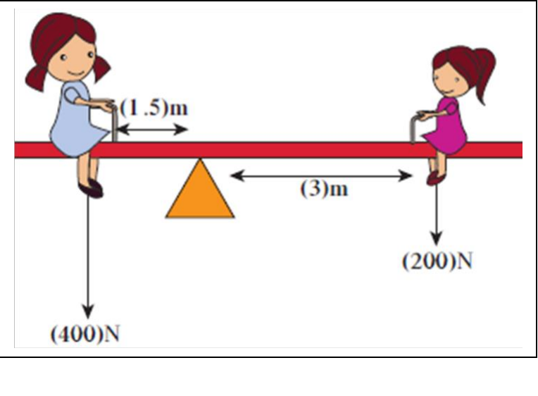
العزوم المتّزنة: شرط الاتّزان الدوراني
لتحقيق الاتّزان الدوراني يجب أن تكون محصّلة العزوم تساوي صفرًا
Σ τa.c.w = Σ τc.w
Σ τ = zero
أي أن: المجموع الجبري للعزوم مع عقارب الساعة = المجموع الجبري للعزوم عكس عقارب الساعة
مع عقارب الساعة τc.w
عكس عقارب الساعة τa.c.w
F × d
F × d
Σ τ = + 600 − 600 = zero
200 × 3 = − 600 N.m
400 × 1.5 = + 600 N.m

Slide 21

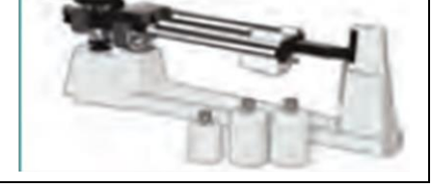

ملاحظات على الاتّزان الدوراني
يتّزن الأطفال على الأرجوحة رغم عدم تساوي أوزانهم؛ لأن الوزن لا يسبّب الدوران بل يسبّبه العزم، وعزما الطفلين متساويان ولكن بعكس الاتّجاه، لذلك مجموع العزوم يساوي صفرًا.
يعتمد اتّزان الميزان الذي يعمل بالأوزان المنزلقة على اتّزان العزوم وليس اتّزان الأوزان.
Σ τ = zero ، Σ F = zero
لاتّزان جسم مادي لا بدّ من توافر شرطين:
3

Slide 22
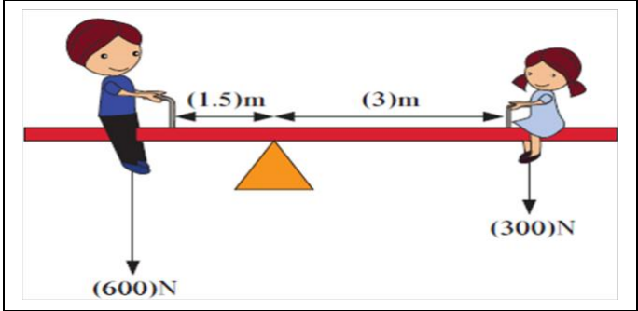
مثال (5/57): اللوح المتأرجح
أ- أحسب مقدار عزم القوّة لكلّ من وزني الفتاة والولد الجالسين على اللوح المتأرجح بإهمال وزن اللوح.
τ₁ = F₁ d₁ = (600)(1.5) = + 900 N.m
الولد
τ₂ = F₂ d₂ = (300)(3) = − 900 N.m
الفتاة
ب- أحسب المسافة التي تفصل الفتاة عن محور ارتكاز اللوح عندما يساوي وزن الفتاة 400 N والنظام في حالة اتّزان.
d = 2.25 m
Σ τ = zero ⟹ τ₁ = τ₂
(600)(1.5) = 400 d₂

Slide 23
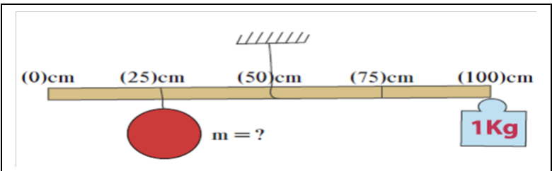
مثال (3/57): ما كتلة الصخرة m؟
τ₁ = τ₂
F₁ d₁ = F₂ d₂
m₁ g d₁ = m₂ g d₂
الشكل يمثّل مسطرة متجانسة. ما كتلة الصخرة m علمًا أن النظام في حالة اتّزان؟
m₁ d₁ = m₂ d₂
بحذف g من الطرفين
m₁ (25) = (1)(50)
m₁ = 2 kg

Slide 24
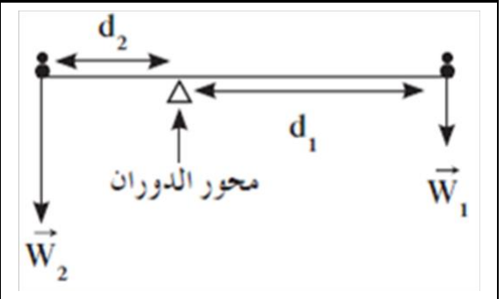
مثال (2/54): موقع محور الدوران للاتّزان
يجلس طفلان، وزن أحدهما 300 N والآخر 450 N، على طرفي أرجوحة طولها 3 m. حدّد موقع محور الدوران الذي يجعل النظام في حالة اتّزان دوراني.
d₁ + d₂ = 3 m ⟹ d₂ = 3 − d₁
τ₁ = τ₂ ⟹ F₁ d₁ = F₂ d₂
300 d₁ = 450 d₂
d₁ = 1.8 m
300 d₁ = 450 (3 − d₁)
d₂ = 3 − 1.8 = 1.2 m

Slide 25
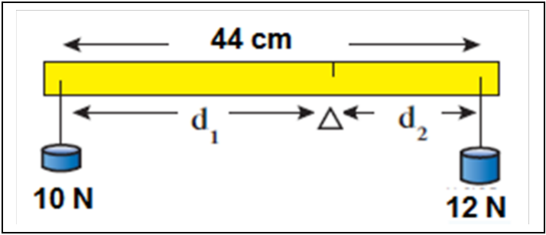
مثال: مسطرة مهملة الوزن طولها 44 cm
يُعلَّق في أحد طرفيها وزن 12 N وفي الطرف الآخر 10 N. حدّد موقع محور الدوران بالنسبة إلى أحدهما والذي يجعل النظام في حالة اتّزان دوراني.
d₁ + d₂ = 44 cm ⟹ d₂ = 44 − d₁
τ₁ = τ₂ ⟹ F₁ d₁ = F₂ d₂
d₁ = 24 cm
10 d₁ = 12 d₂
10 d₁ = 12 (44 − d₁)
d₂ = 44 − 24 = 20 cm

Slide 26
عزم القوّة ومركز الثقل
4
Torque & Center of Gravity

Slide 27

مركز ثقل الجسم الصلب
مركز ثقل الجسم الصلب
هو موقع محور الدوران الذي تكون محصّلة عزوم قوى الجاذبية المؤثّرة في الجسم الصلب حوله تساوي صفرًا.
2
1
خارج المساحة الحاملة
داخل المساحة الحاملة
إذا كان مركز الثقل خارج المساحة الحاملة للجسم يصبح هناك عزم للقوّة يسبّب الانقلاب.
إذا كان موضع مركز الثقل داخل المساحة الحاملة للجسم فإن الجسم يتّزن، وتكون محصّلة العزوم تساوي صفرًا.

Slide 28
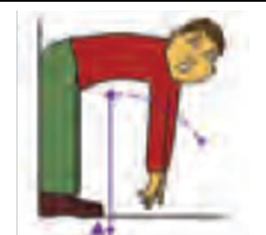
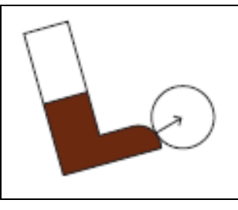
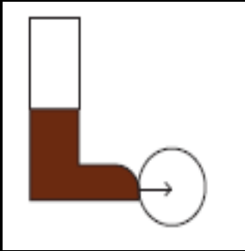
تطبيقات على عزم القوّة ومركز الثقل
عند ركل كرة يحدث احتمال من اثنين:
2
1
إذا كان خط عمل القوّة لا يمرّ بمركز الثقل، فإن الكرة ستتحرّك وكذلك ستدور حول مركز ثقلها بفعل عزم القوّة الناتج.
ب
إذا كان خط عمل القوّة يمرّ بمركز ثقل الكرة، فإن الكرة تتحرّك دون أن تدور حول مركز ثقلها.
أ
إذا حاولت أن تلمس قدميك وأنت واقف، وظهرك وكعبا قدميك ملاصقان للحائط، سينتج عزم للقوّة لأن مركز ثقلك أصبح خارج المساحة الحاملة؛ فتنقلب وتفقد اتّزانك.

Slide 29
الازدواج وعزم الازدواج
5
Couple & Torque of a Couple

Slide 30
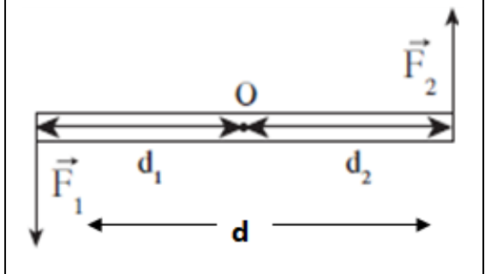
الازدواج: استنتاج قانون عزم الازدواج
الازدواج: قوّتان متساويتان في المقدار ومتوازيتان، وتعملان في اتّجاهين متضادّين، وليس لهما خط عمل واحد.
τ₁ = F₁ d₁ ، τ₂ = F₂ d₂
τt = τ₁ + τ₂ = C
C = F₁ d₁ + F₂ d₂
C = F (d₁ + d₂)
وبما أن القوّتين متساويتان
C = F d

Slide 31
قانون عزم الازدواج C
C = F d
N.m
عزم الازدواج
C
N
مركّبة القوّة العمودية
F
m
المسافة العمودية بين القوّتين
d
عزم الازدواج
حاصل ضرب مقدار إحدى القوّتين بالمسافة العمودية بينهما.

Slide 32
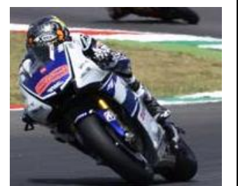
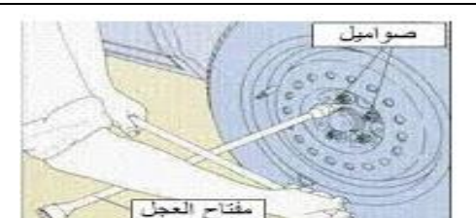
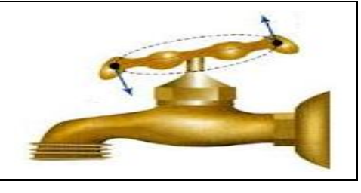
تطبيقات على عزم الازدواج
إطار السيارة
3
الدرّاجة
2
الصنبور
1
يستخدم الميكانيكي المفتاح الرباعي بيديه ليشكّل ازدواجًا يُسهّل فكّ صواميل إطار السيارة.
عندما تقود درّاجتك على المنعطف فإنك تبذل بيديك قوّتين تشكّلان ازدواجًا يؤدّي إلى التفاف الدرّاجة.
عند فتح الصنبور نؤثّر بإصبعين في مقبض الصنبور، ممّا يشكّل ازدواجًا ويسبّب دوران الصنبور.

Slide 33
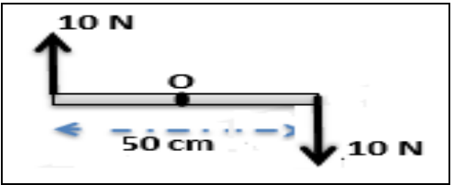
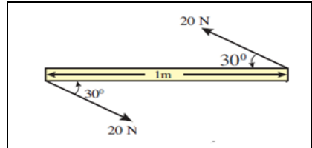
مثال: أحسب عزم الازدواج في الحالتين
C = F d
C = F d sin θ
C = (10)(50/100)
C = (20)(1) sin(30)
C = 5 N.m
C = 10 N.m

Slide 34
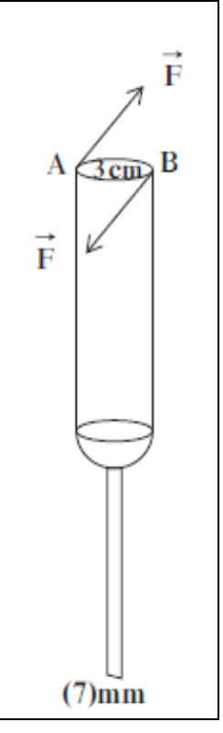
مثال (3/56): المفكّ وتثبيت البرغي
مفكّ قطر مقبضه 3 cm، وعرض رأسه الذي يدخل في البرغي 7 mm، استُخدم لتثبيت برغي بواسطة اليد بقوّتين متساويتين 49 N ومتعاكستين في الاتّجاه. أحسب: 1- عزم الازدواج المؤثّر على مقبض المفكّ. 2- القوّة التي تؤدّي إلى دوران البرغي.
عند البرغي
عند المقبض
C = F d
C = F d
1.47 = F (7/1000)
C = (49)(3/100)
المعطيات
F = 210 N
C = 1.47 N.m
F₁ = F₂ = 49 N
d = 3 cm

Slide 35

العلاقة البيانية لقانون عزم الازدواج
C = F d
يتناسب عزم الازدواج طرديًا مع كلّ من القوّة والمسافة العمودية بين القوّتين؛ فالعلاقة خط مستقيم يمرّ بنقطة الأصل.

Slide 36
خلاصة قوانين الدرس
Σ τ = zero
τ = zero
τ = F d sin θ
τ = F⊥ × d
الاتّزان الدوراني
d = 0 أو θ = 0
العزم بزاوية
عزم القوّة
+ / −
C = F d
Σ τ = 0 ، Σ F = 0
Σ τa.c.w = Σ τc.w
عكس / مع عقارب الساعة
عزم الازدواج
شرطا اتّزان جسم مادي
العزوم المتّزنة

Slide 37
أحسنتم… انتهى الدرس
القوّة تُحرِّك… وعزم القوّة يُدير
الدرس التالي: القصور الذاتي الدوراني

